Slide 1
Experiencia Internacional de Innovación pedagógica COIL en las Clases de Contabilidad y Administración entre Colombia y México, 2023. Docentes del Proyecto COIL: Elkyn Rafael Lugo Arias – Isabel Gómez Gaviria María Sánchez Losoya – Saira Moctezuma Gaytan Ruth Hernández Alvarado – Malaquías Montaño Rocío Moreno Meza – Juan Lino Gamiño Facultad de Contabilidad y Administración 2024
o

Slide 2
TABLA DE CONTENIDO.
o
Introducción
Marco Referencial
3. Metodología.
Resultados
Conclusiones y Recomendaciones
Referencias
Link de Anexos y Evidencias

Slide 3
1. INTRODUCCIÓN.
o
El Programa de Aprendizaje Global que dirigen las oficinas de relaciones internacionales de las Universidades buscan aumentar sus estándares en la certificación de calidad y vinculación con el medio para la Innovación pedagógica del proyecto de aula COIL y demás metodologías pedagógicas como estrategias de mejora en la educación competitiva.
Según Moreno (2020), El COIL se utiliza como una herramienta metodológica, que nació en La universidad de New York State University (SUNNY) en 2004. Consiste en el desarrollo de parte de los cursos con una dimensión colaborativa, internacional y online (Sunny Coil Center, 2021), donde la sigla COIL presenta los siguientes significados y funciones:
- Colaborativa a nivel de diseño y docencia (profesores) y trabajo en equipo y aprendizaje (estudiantes).
- Online porque sucede gracias a internet (donde la interacción puede ser sincrónica o asincrónica). - Internacional porque tiene lugar entre dos países, generando un espacio de aprendizaje intercultural. - Learning como elemento central del COIL para el aprendizaje del estudiante, que tiene una experiencia. "internacional" y de trabajo en equipo en contextos diversos, favoreciendo el desarrollo de sus competencias globales sin salir de casa, utilizando herramientas web 2.0 y 3.0 de innovación pedagógica.

Slide 4
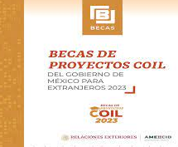
1. INTRODUCCIÓN.
o
EL COIL TAMBIÉN:
-Una herramienta para la internacionalización del currículo
-Una oportunidad para expandir el currículo docente
-Una ocasión para crear red, tanto a nivel de investigación como de desarrollo profesional
-Una metodología para expandir tus competencias globales y digitales
-Una posibilidad de generar una experiencia de gran impacto en tus estudiantes
-Una potencial oportunidad para viajar
-Un proyecto nuevo y motivador que te hace salir de tu zona de confort
-Una oportunidad para la investigación y posible publicación para los académicos
-Una técnica de internacionalización muy eficiente
-(...)
Objetivo:
Describir la experiencia internacional COIL de innovación pedagógica en las clases internacionales COIL, tanto disciplinar de contabilidad y administración, como cultural y bilingüe de las empresas de Colombia y México, 2023.

Slide 5
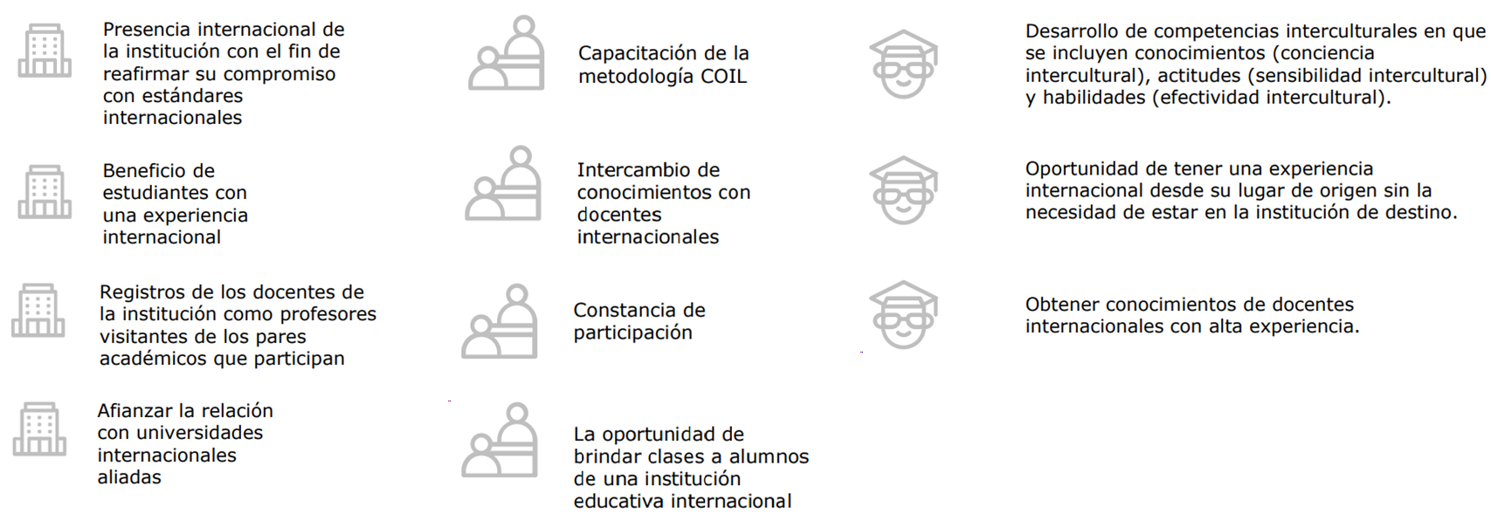
1. INTRODUCCIÓN
o
Beneficios del COIL en Instituciones.
Beneficios del COIL en Docentes.
Beneficios del COIL en los Estudiantes.
o

Slide 6
A nivel internacional y nacional, existen muchos estudios de revisión de literatura de las metodologías y diferentes programas de innovación pedagógica para las clases internacionales académicas, interculturales y bilingües con un gran impacto de los estudiantes y docentes en el medio, en los cuales se destacan las siguientes: Según Albert Sangrá (2019, 2020), en su estudio: Ecologías de aprendizaje global a través de las TIC, la investigación e innovación; para capacitar más estudiantes a nivel nacional e internacional y transformar la sociedad en una más sostenible, más justa y más equitativa (Sangrá, 2001; González, et al. 2018; Meza, 2018).
2. MARCO REFERENCIAL
o
Para Amigo (2015), la gamificación es una estrategia que posibilita el mejoramiento de la innovación pedagógica, a través de ella es posible adaptar elementos, técnicas y recursos del diseño de juegos en contextos como los negocios, la educación, aprendizaje de idiomas, culturas, entre otros, en ambientes de aprendizaje de cooperación institucional, diseñados en el marco de un COIL (Knight, 2009; UNESCO, 2009; Hristova, 2015).
Su función es alcanzar la motivación intrínseca del alumnado por los elementos del juego (puntos, niveles, tabla de posición). Requiere planificación pedagógica y de dinámicas, mecánicas y estéticas foros de discusión, instrumentos de evaluación formativa como las lecciones aprendidas.

Slide 7
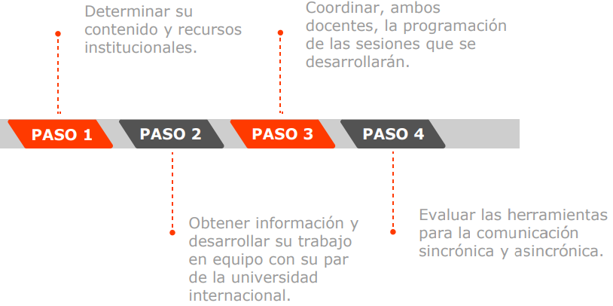
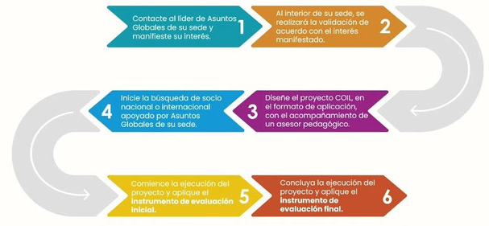
3. METODOLOGÍA DEL PROYECTO COIL.
La metodología se realizó en seis pasos y cuatro fases, alrededor de la temática: Impacto de la asesoría contable y organizacional en la competitividad de las empresas de Colombia y México, 2023, donde intervinieron los docentes y sus respectivos cursos de Colombia y México, para plantear estrategias de solución, donde se utilizaron métodos de tipo mixtos, basados en proyectos y en problemas, mediante estudios de casos de empresas y metodologías activas de gamificación y de ludificación web 3.0, así como de actividades interculturales, tales como: arte, gastronomía, dialecto, danza, teatro, música, entre otros.
o

Slide 8
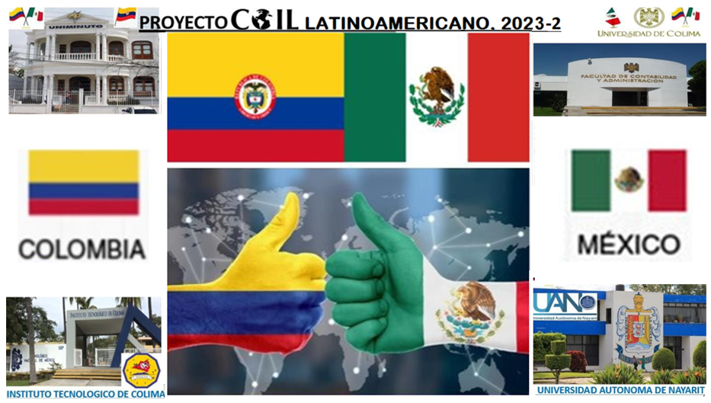
3. METODOLOGÍA DEL PROYECTO COIL.
o
Universidades participantes del Proyecto COIL 6: Colombia y México
o

Slide 9
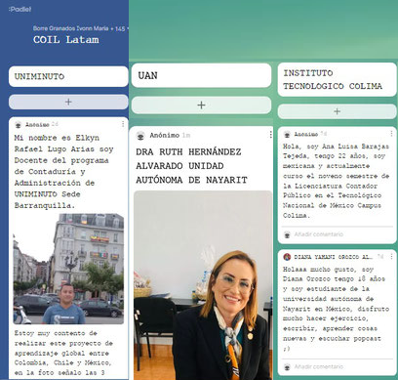
4. RESULTADOS.
4.1. Resultados: Fases del Proyecto COIL.
o
Fase 1. Invitación al Proyecto COIL, Actividad Rompehielo y Presentación de los Estudiantes y Docentes. La primera sesión es un espacio de presentación, en el que se da a conocer el cronograma y estructura del proyecto, objetivos y desempeños esperados, se realizó la presentación de los docentes participantes y se abre un espacio a través del Padlet para que los de estudiantes de las universidades de México y Colombia se conozcan e interactúen en PDF, Webex, Jimdo y Whatsapp
o

Slide 10
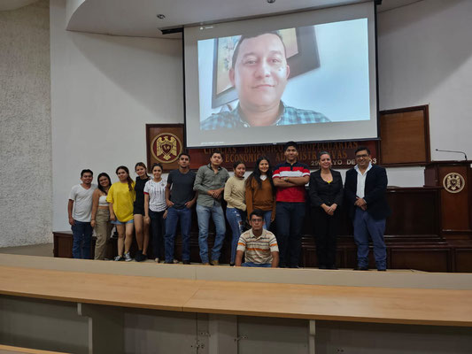
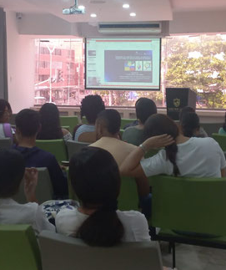
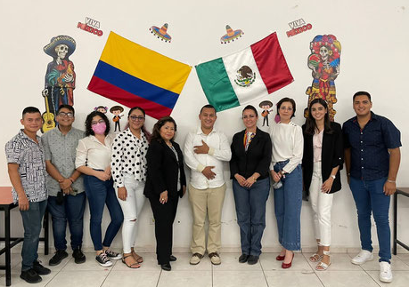
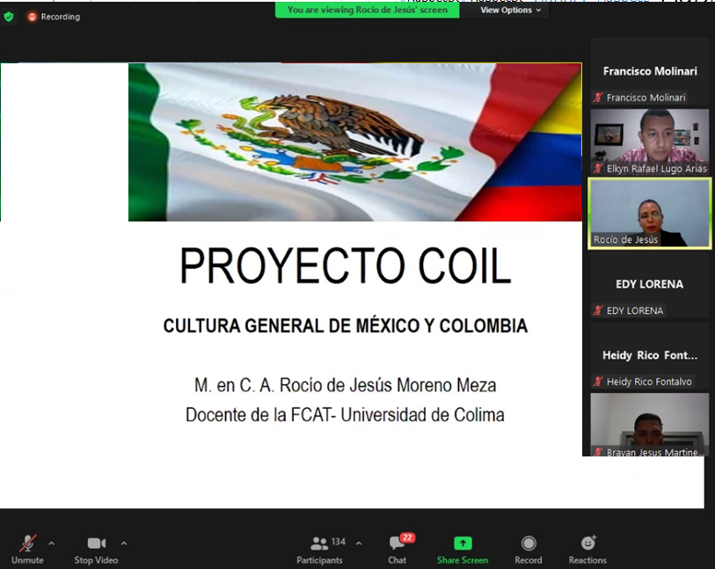
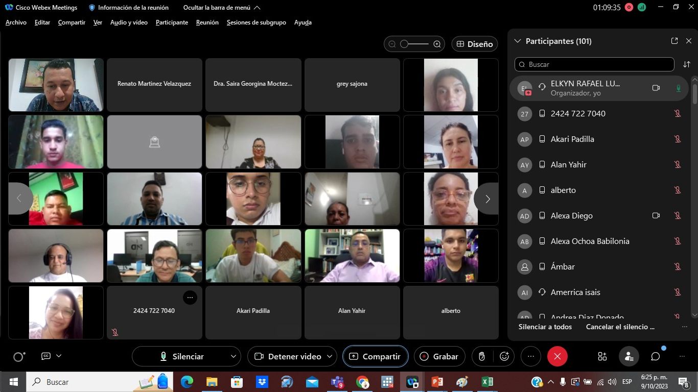
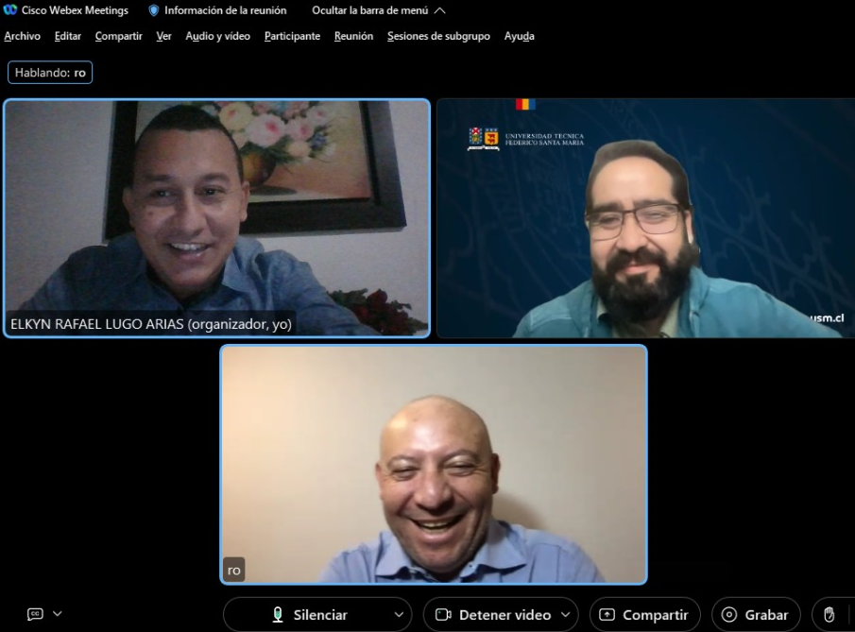
4.1. Resultados: Fases del Proyecto COIL.
o
Fase 1. Invitación Proyecto COIL, Actividad Rompehielos y Presentación de Participantes.
o

Slide 11
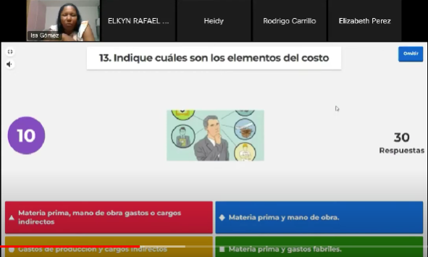
4.1. Resultados: Fases del Proyecto COIL.
o
Fase 2 y 3. Desarrollo de las Clases Internacionales COIL de Contabilidad y Administración de Empresas. En esta fase intervinieron los docentes y estudiantes, con clases dinámicas tanto magistrales, como participativas de manera hibrida: Presencial y virtual. Responsables: Malaquías Montaño, María Sánchez, Elkyn Lugo y Rocío Moreno.
Experiencias de Clases Internacionales de Contabilidad.
o

Slide 12
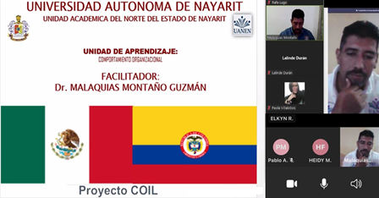
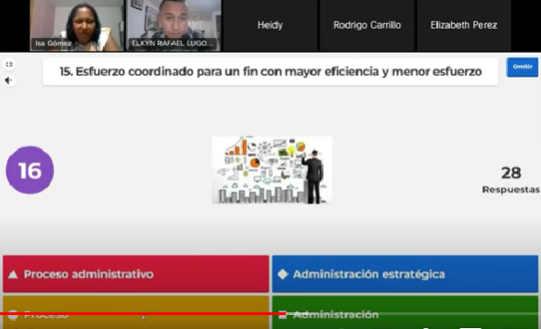
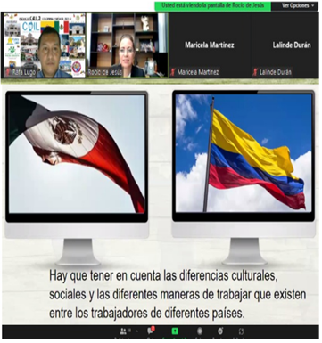
4.1. Resultados: Fases del Proyecto COIL.
o
Fase 2 y 3. Desarrollo de las Clases Internacionales del Proyecto COIL de Contaduría Pública y Administración. Se finaliza con evaluaciones de rubricas por: Kahoot, menti, padlet, exposiciones, foros y demás evidencias de las lecciones aprendidas de los cursos.
Experiencias de Clases Internacionales de Administración de Empresas.
o

Slide 13
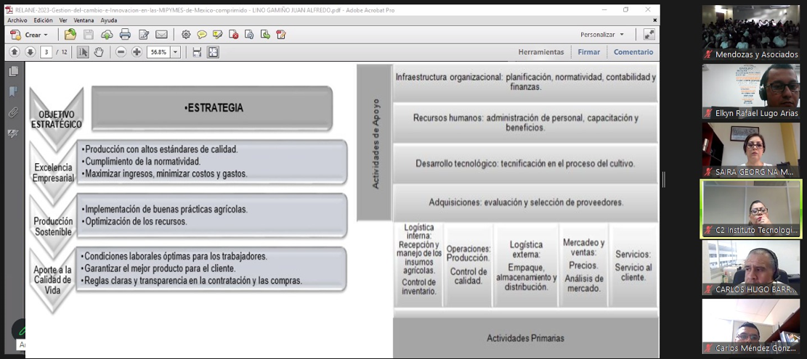
4. RESULTADOS.
o
Fase 4. Clases Internacionales COIL de Planeación y Dirección Estratégica en las Empresas. En la fase cuatro, realizada en la semana 4, se dedicó a la búsqueda de soluciones a las problemáticas de las empresas, por medio de estrategias de mejora en todo el área contable y administrativa, con la participación de los socios internacionales. Responsables: Saira Moctezuma, Juan Lino, Isabel Gómez y Ruth Hernández.
o

Slide 14
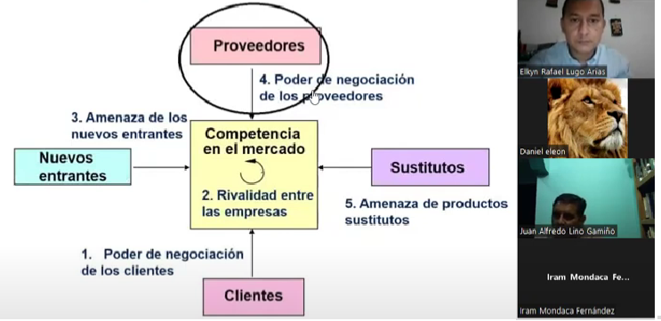
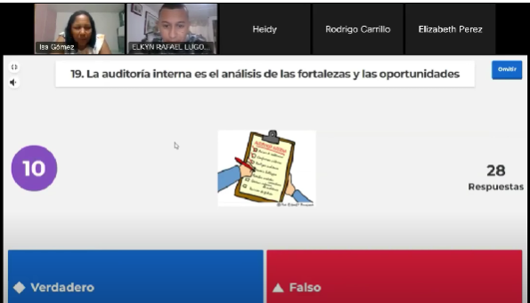
4.1. Resultados: Fases del Proyecto COIL.
o
Fase 4. Clases Internacionales COIL de Planeación y Dirección Estratégica en las Empresas. Se finaliza el proyecto COIL con evaluaciones de rubricas por: Kahoot, menti, padlet, exposiciones, foros y demás evidencias de las lecciones aprendidas de los cursos.
o

Slide 15
4. RESULTADOS.
o
4.2. Impacto del Uso de la Plataforma Webex y de las Herramientas de Gamificación.
Impacto de la plataforma sin herramientas de gamificación en la conexión de los participantes.
En la Figura, se muestra que con la plataforma y sin el uso de herramientas web, solamente se conectaron 101 estudiantes de las Universidades participantes de Colombia y México.

Slide 16
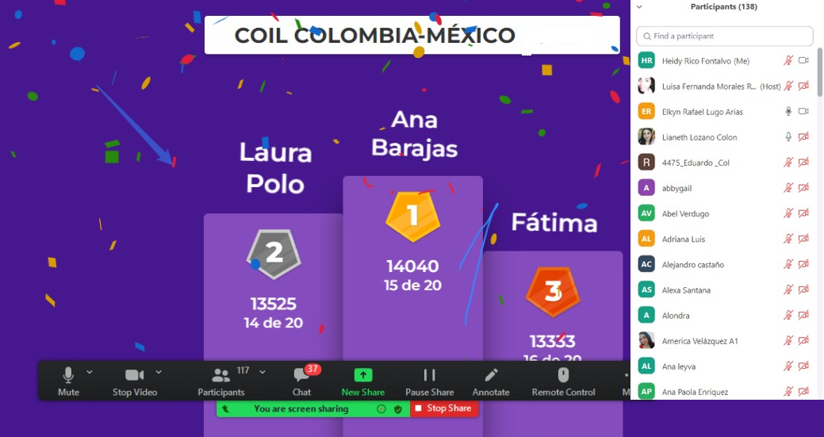
4.2. Resultado: Impacto del Uso de la Plataforma Webex y de las Herramientas de Gamificación.
Impacto de la plataforma y de las herramientas web en la conexión de los participantes del COIL.
Con el uso de la herramienta Kahoot de gamificación y la plataforma, aumentó notoriamente el número de participantes conectados, al registrase 138 estudiantes, es decir 37 estudiantes adicionales de las Universidades participantes de Colombia y México. Con las clases magistrales e interculturales dictadas por Webex se conectaron 134 estudiantes (33 estudiantes más).

Slide 17
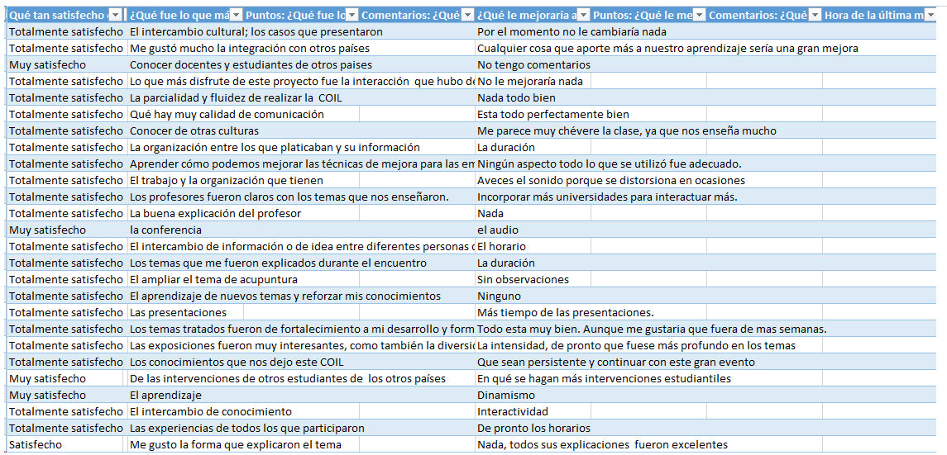
.
4.3. Resultados: Encuesta de Satisfacción del Proyecto COIL.
o
o

Slide 18
5. CONCLUSIONES.
o
Los estudiantes del Proyecto COIL de los países participantes, se beneficiaron con la realización de procesos de evaluación y retroalimentación efectivas con diferentes Profesores nacionales e internacionales, que fortalecieron la práctica de la innovación pedagógica en la enseñanza de los cursos de: Contabilidad Pública y administración de empresas para la proyección internacional de los estudiantes en Universidades y empresas competitivas.
Se obtuvieron los objetivos de aprendizaje, permitiendo conocer elementos, técnicas y recursos del diseño de juegos en contextos de los diferentes cursos de las universidades del medio internacional, mediante herramientas de innovación pedagógica e instrumentos de evaluación formativa para el aprendizaje global donde se evidenciaron las lecciones aprendidas del proyecto COIL.
Al final del proyecto COIL, se logró participar en eventos científicos de Colombia y México, con los resultados del proyecto de investigación, así como la publicación de artículos, libros y sus respectivas ponencias, obteniendo el primer lugar con los estudiantes, membresía a la Red latinoamericana de Negocios, RELANE, movilidad internacional, salidas, visibilidad Internacional en periódicos y eventos de México y Colombia.

Slide 19
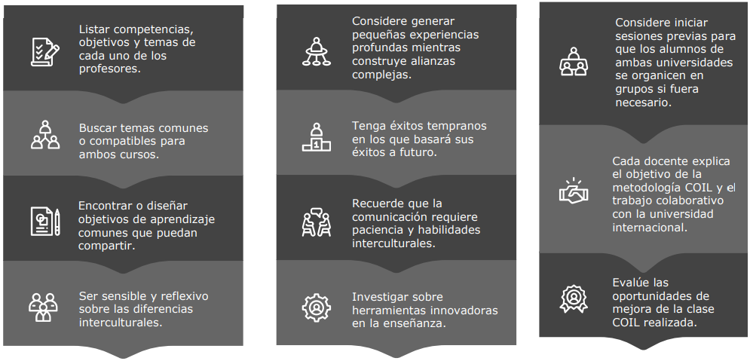
RECOMENDACIONES.
o
o

Slide 20
REFERENCIAS.
-Amigo, F. M. (2015). Gamificación: un nuevo modelo de gestión de comportamientos deseados. Dos casos de estudio: venta de seguros y gestión medioambiental.
-González-Sanmamed, M., Sangrá, A., Souto-Seijo, A., & Blanco, I. E. (2018). Ecologías de aprendizaje en la Era Digital: desafíos para la Educación Superior. Publicaciones, 48(1), 25-45.
-Hristova, S., Šešić, M. D., & Duxbury, N. (2015). Culture and sustainability in european cities. Imaging europolis. New York, Routledge.
-Meza Morón, O. P. (2018). Proyecto de docencia colaborativa basada en el modelo COIL.
-Moreno, D. A. V. (2020). Estrategia de aprendizaje innovadora para la internacionalización en casa: metodología COIL. Revista Científica Estudios e Investigaciones, 9, 85-86.
-Sangrá, A. (2001). La calidad en las experiencias virtuales de educación superior.
-Sangrá, A. (2001). Enseñar y aprender en la virtualidad. Educar.
-Sangrá, A., Raffaghelli, J. E., & Guitert‐Catasús, M. (2019). Learning ecologies through a lens: Ontological, methodological and applicative issues. A systematic review of the literature. British Journal of Educational Technology, 50(4), 1619-1638.
-Sangrá, A. (2020). Decálogo para la mejora de la docencia online: propuestas para educar en contextos presenciales discontinuos. Decálogo para la mejora de la docencia online, 1-215.
-Suny Coil Center (2021). Faculty Guide for Collaborative Online International Learning. Course Development. Recuperado de http://www.ufic.ufl.edu/uap/forms/coil_guide.pdf
-Unesco. (2009). Investing in cultural diversity and intercultural dialogue: UNESCO world report. UNESCO.

Slide 21
Anexos de los links de la pagina web y drive con las lecciones aprendidas materiales y evidencias del proyecto.
o
Pagina web del Proyecto COIL 6 desarrollado entre las facultades de Contabilidad y Administración de Colombia y México, 2023.
https://clasesdeeconomia.jimdofree.com/coil-6-7/

Slide 22
GRACIAS !!!

